Slide 1
МЕРОПРИЯТИЯ, ПРОВОДИМЫЕ
В ДЕНЬ ПОБЕДЫ

Slide 2
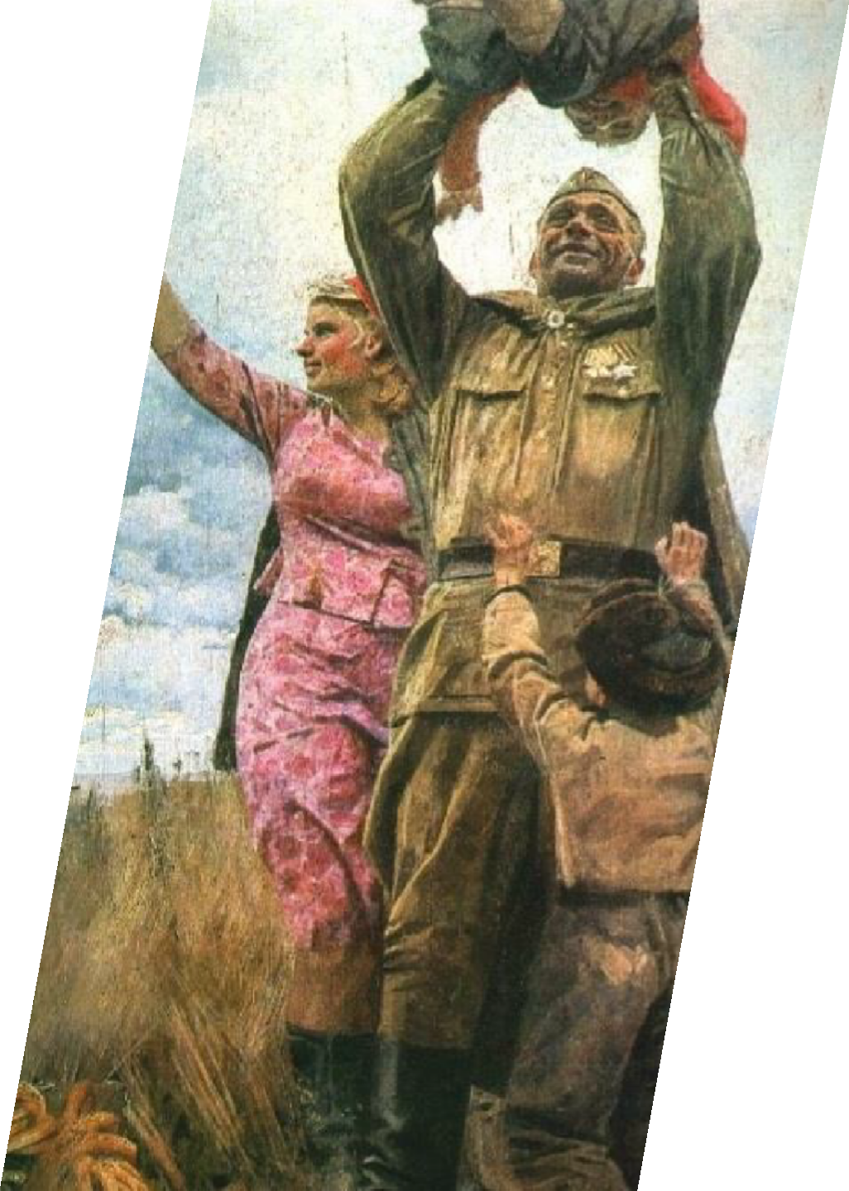
Мероприятия в рамках чествования ветеранов:
Поздравления им подарков;
Оформленные
ветеранов,
передача
окна в рамках акции
«Окна Победы»;
Оформленные
автомобили в рамках
акции «Бессмертный автополк»;
Акция «Стена Памяти»;
Акция «Портрет героя на сердце».
Раздача георгиевских лент;

Slide 3
ЗАМЕНА АВАТАРОВ В СОЦИАЛЬНЫХ СЕТЯХ
Соцсети. Смена аватаров
Замена аватаров в социальных сетях на портрет своего Героя, воевавшего в Великой Отечественной войне, обязательно с символикой мероприятия.
Сервис по созданию аватара с символикой будет доступен на сайте
Polkrf.ru
Сайт https://polkrf.ru/ является единственным официальным сайтом акции.

Slide 4
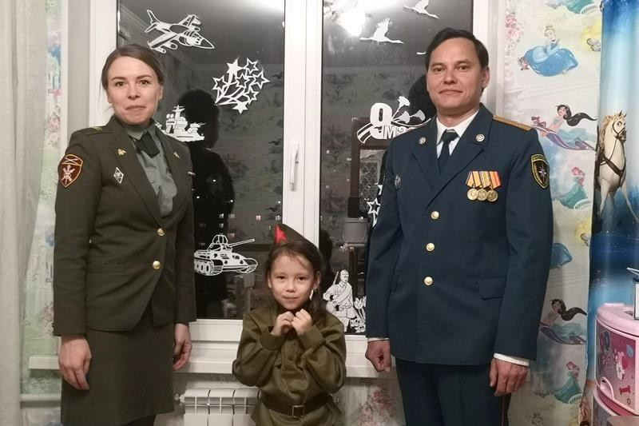
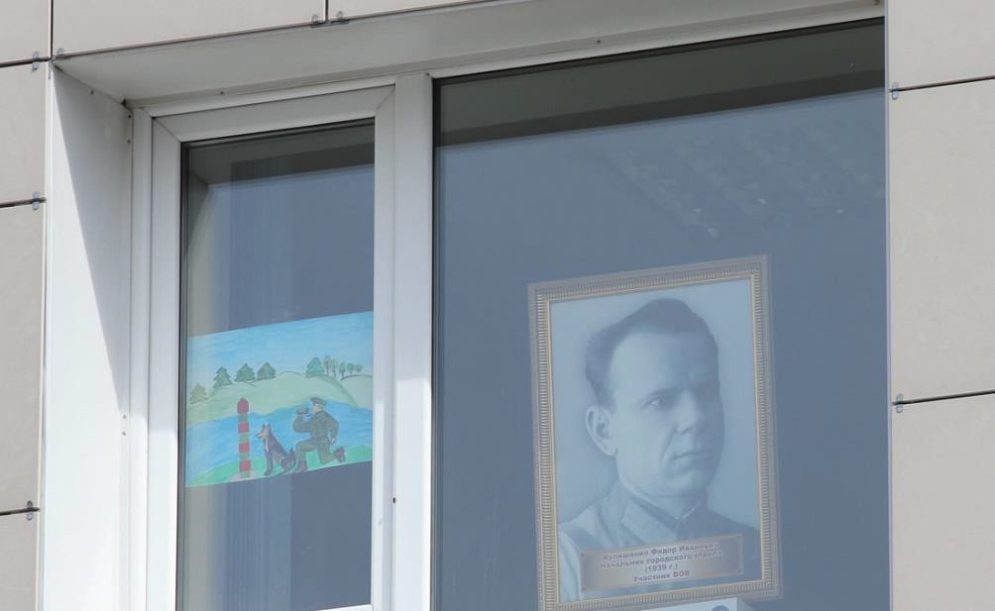
ВСЕРОССИЙСКАЯ АКЦИЯ « ОКНА ПОБЕДЫ»
Украшение окон зданий в праздничном стиле Дня Победы (георгиевские ленты, звезды, тематические
трафареты, ветеранов). Размещение
наклейки, портреты родственников-
публикации
об
в социальных
акции
сетях
в официальных аккаунтах
сотрудников с
хештегами:
«#ДеньПобеды»,
«#ОкнаПобеды2023».

Slide 5
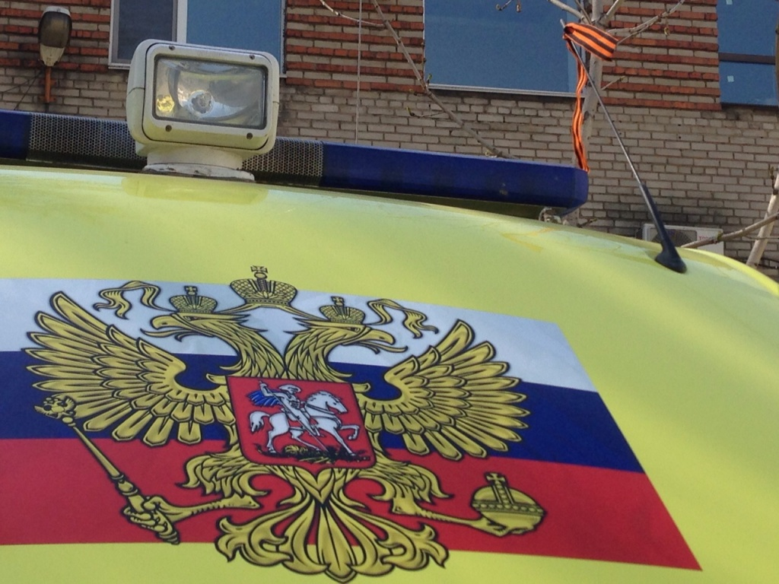
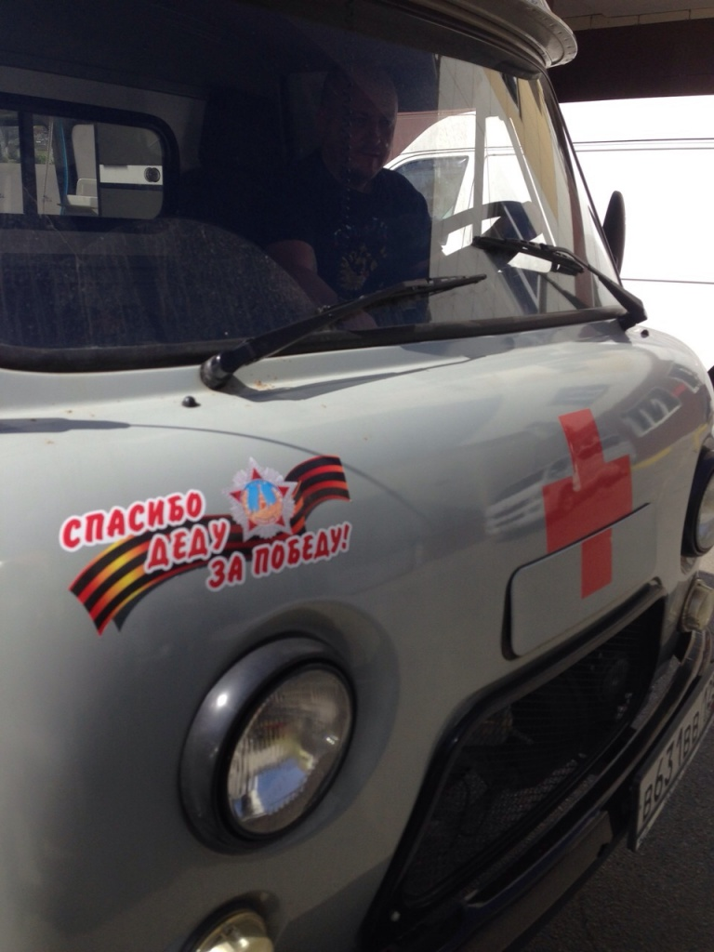
БЕССМЕРТНЫЙ АВТОПОЛК
Размещение портретов Героев на окнах автомобилей (личных и служебных автомобилей, принадлежащих организации, спецтранспорта и т.д.).
Варианты размещения: задние и боковые стекла с внутренней стороны, боковые двери и иные поверхности, которые хорошо просматриваются и не создают помех водителю при управлении транспортным средством.
Фото ветерана должно быть размещено только на чисто вымытых машинах и сохраняться в достойном виде при эксплуатации автомобиля. Необходимо максимально широко проинформировать сотрудников о проведении акции и оказать при необходимости содействие в печати фотографий ветеранов.

Slide 6
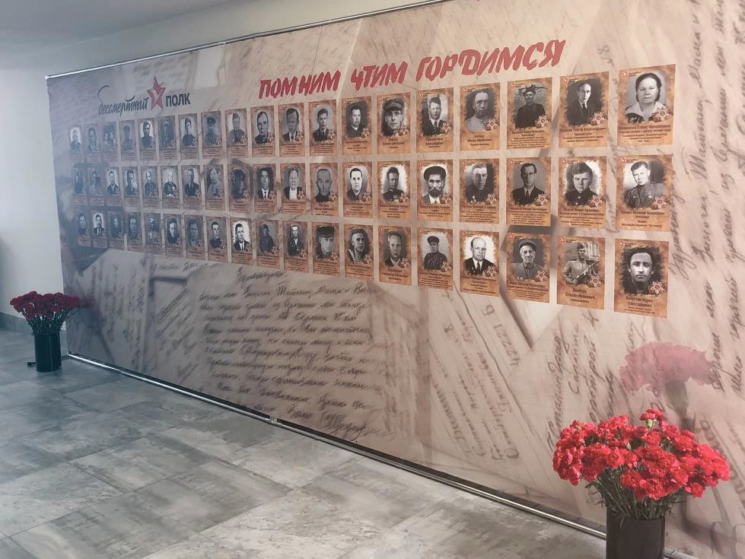
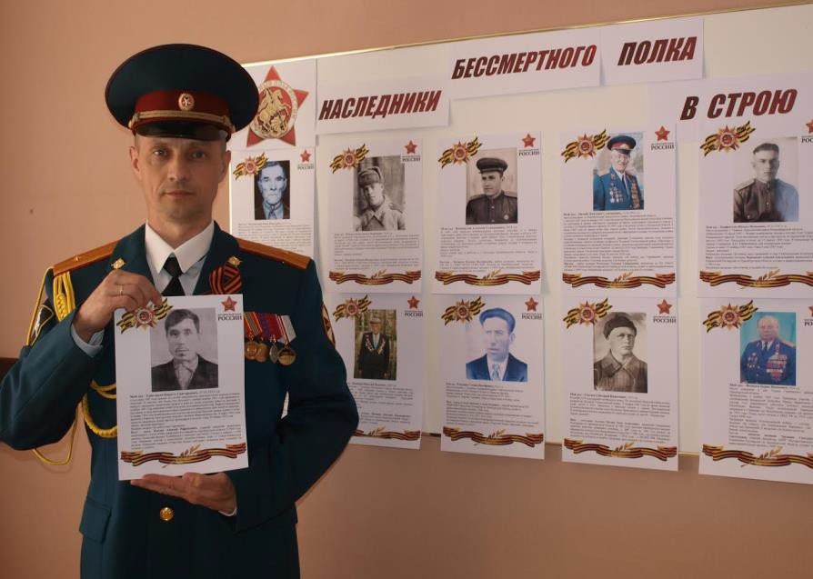
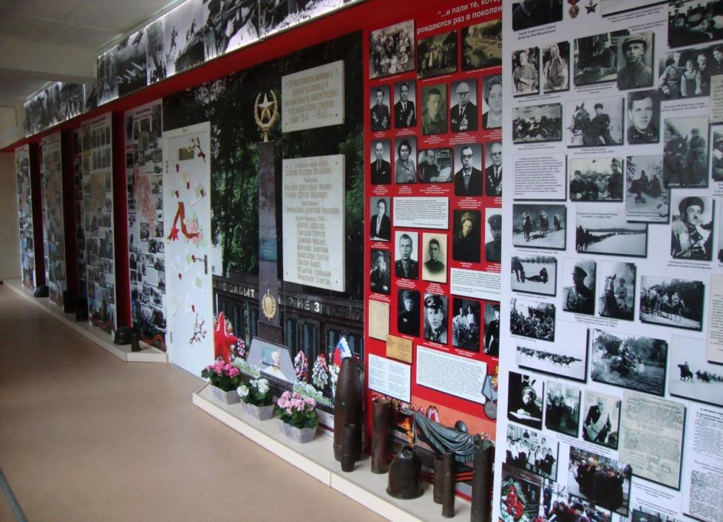
ВСЕРОССИЙСКАЯ АКЦИЯ « СТЕНА ПАМЯТИ»
В преддверии Дня Победы необходимо
изготовить и разместить внутри помещений ФГО
«Стены памяти» с портретами родственников- ветеранов сотрудников ФГО. Приветствуется дополнительная информация о ветеране (чей родственник, награды, боевые заслуги и т.д.). После Дня Победы предлагается сделать данную
экспозицию постоянной в ведомственный музей, учреждение.
и/или иное
передать профильное

Slide 7
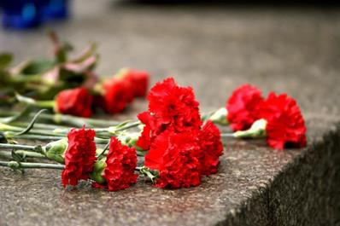
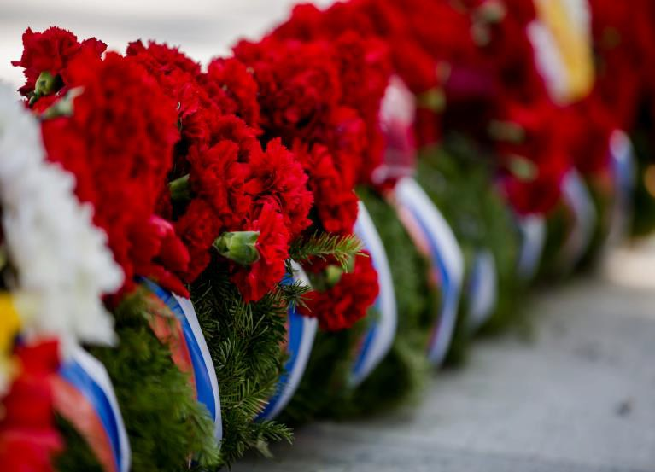
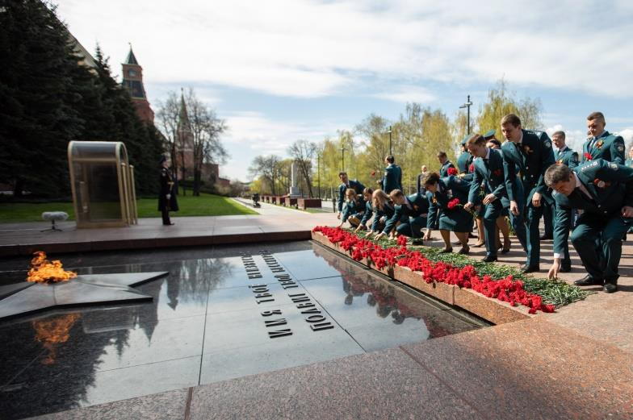
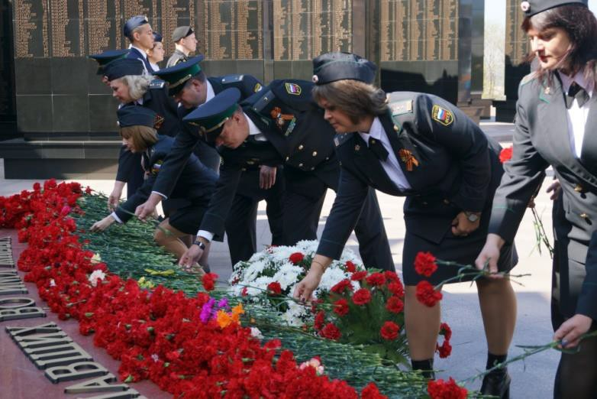
ВОЗЛОЖЕНИЕ ЦВЕТОВ
К ПАМЯТНИКАМ И МЕМОРИАЛАМ

